Slide 1
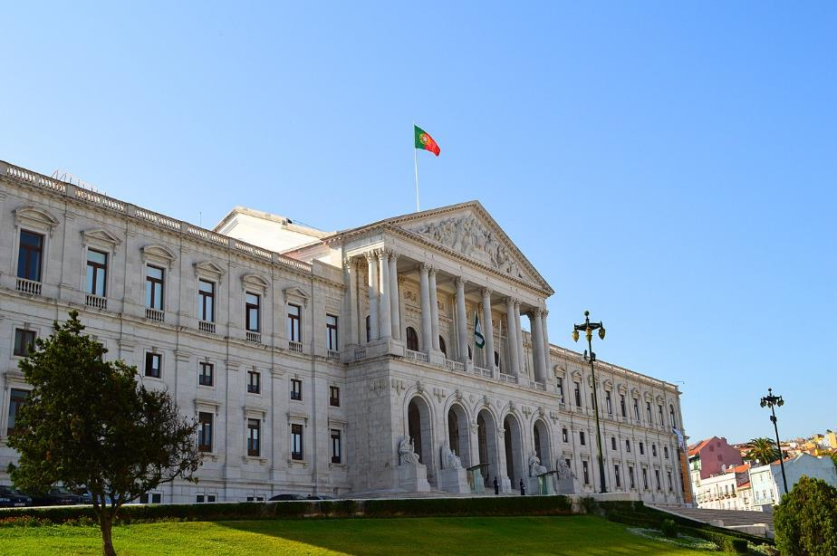
Lorient Vous Présente Le Portugal N°1
Palais de São Bento siège de l'Assemblée de la République.

Slide 2
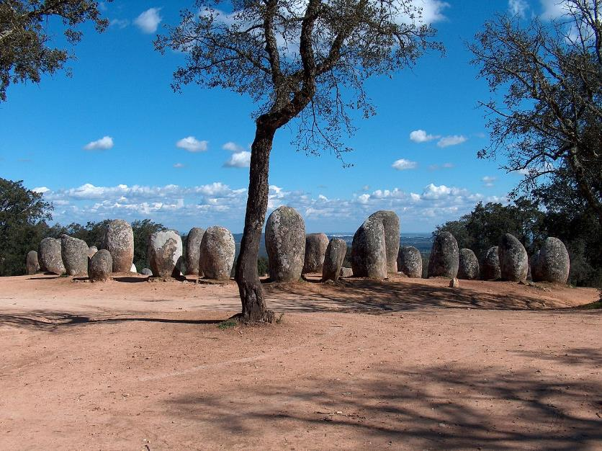
Le cromlech des Almendres.

Slide 3
Le Portugal est un pays du sud de l'Europe, sur la péninsule Ibérique, délimité en partie par l'Espagne. Sa situation au bord de l'océan Atlantique a influencé de nombreux aspects de sa culture : la morue salée et les sardines grillées sont des plats nationaux, les plages de l'Algarve sont très prisées et une grande partie de l'architecture du pays date des années 1500 aux années 1800, période pendant laquelle le Portugal était un empire maritime puissant.

Slide 4
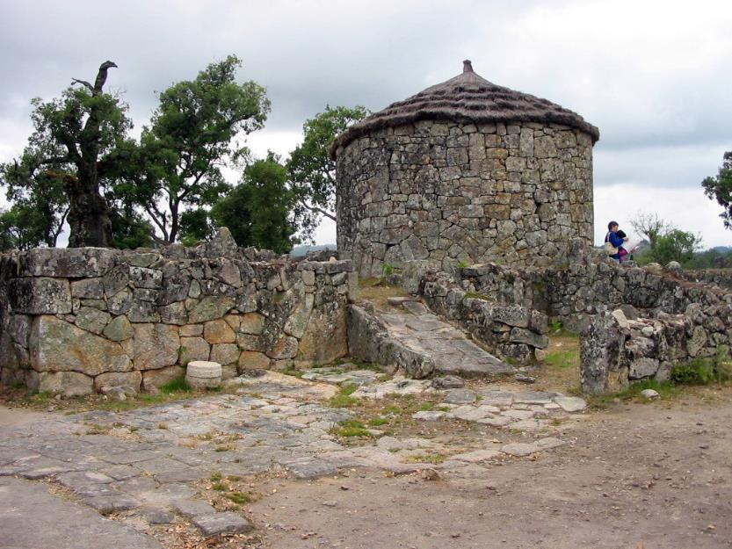
La Citânia de Briteiros, dans la province du Minho, est le site de l'âge du fer le mieux conservé du Portugal.

Slide 5
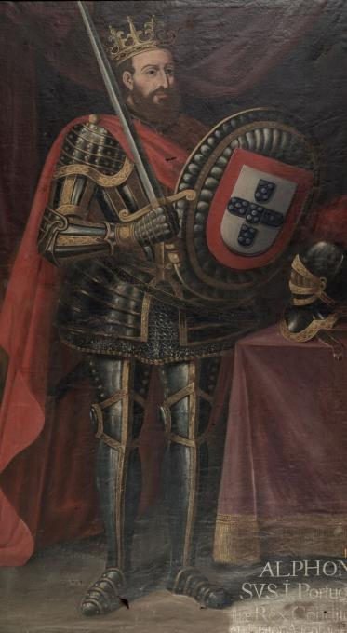
Afonso Henriques, premier roi de Portugal.

Slide 6
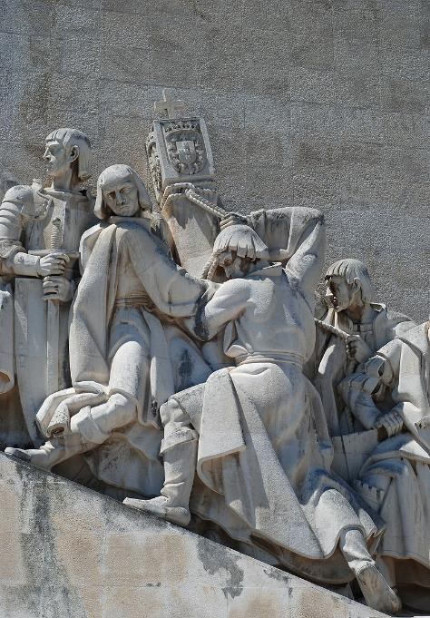
Le Monument des Découvertes, à Lisbonne.

Slide 7
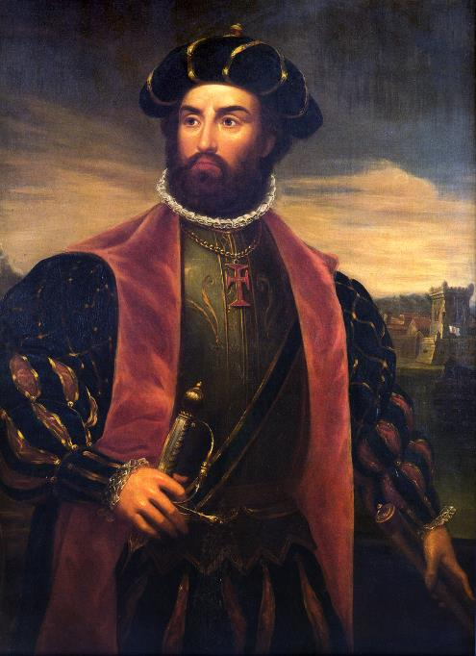
Vasco de Gama.

Slide 8
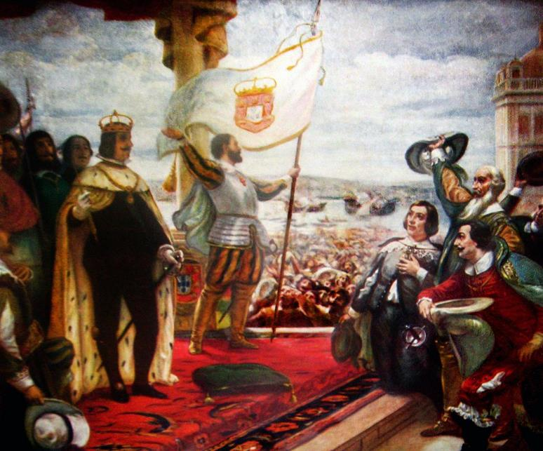
Acclamation de Jean IV, dit « le Restaurateur ».

Slide 9
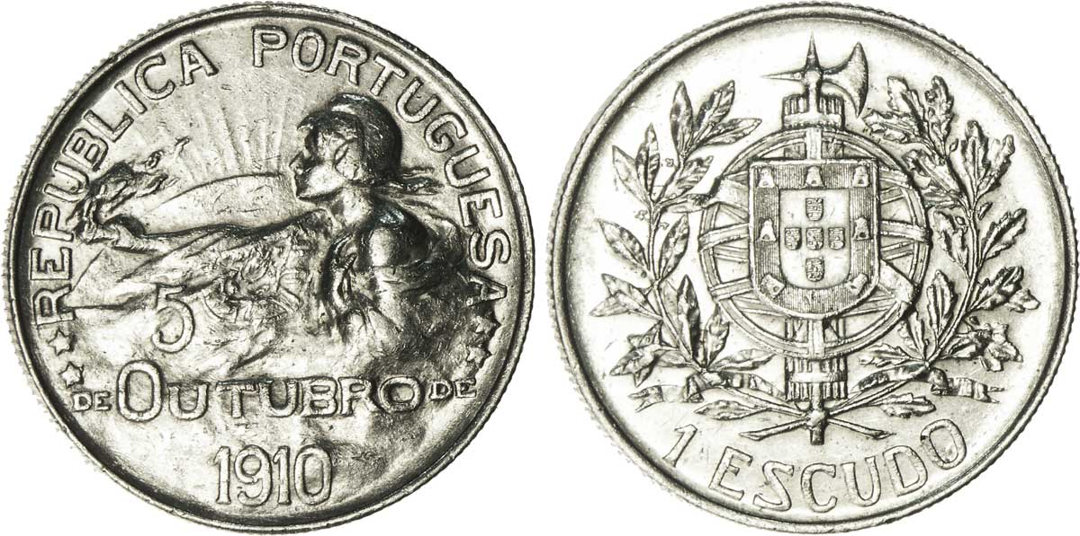
1 Escudo commémorant la naissance de la République promue le 5 octobre, escudo frappé en 1914.

Slide 10
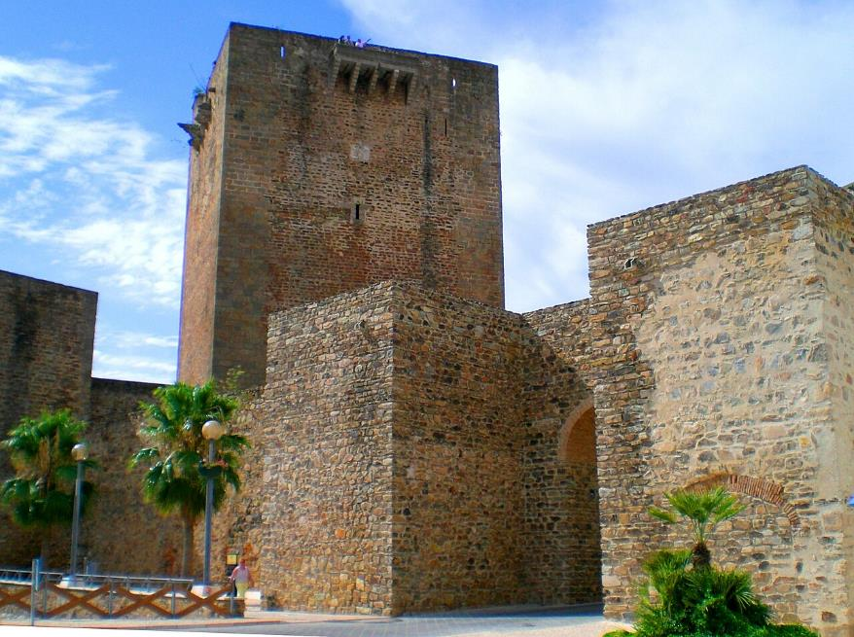
Château d'Olivence.

Slide 11
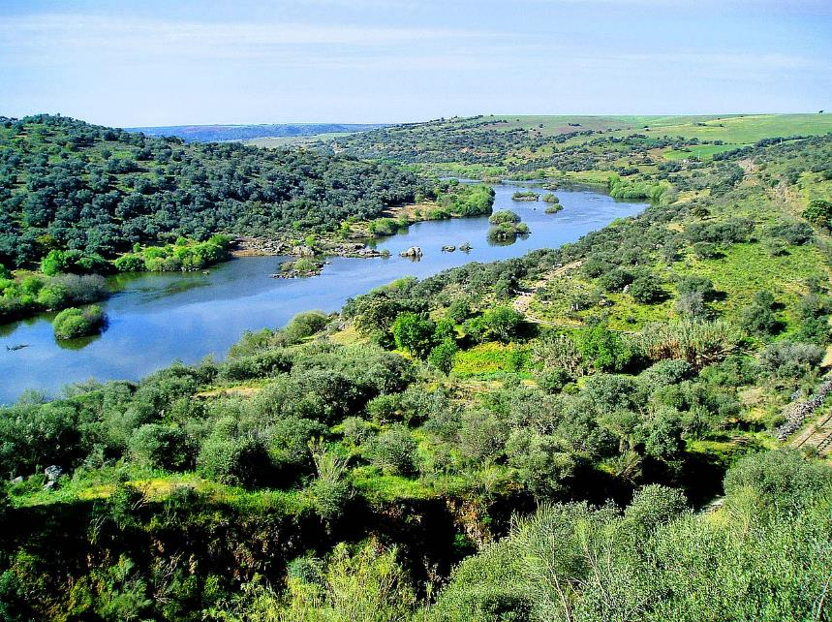
Le fleuve Guadiana à hauteur de Serpa, Alentejo.

Slide 12
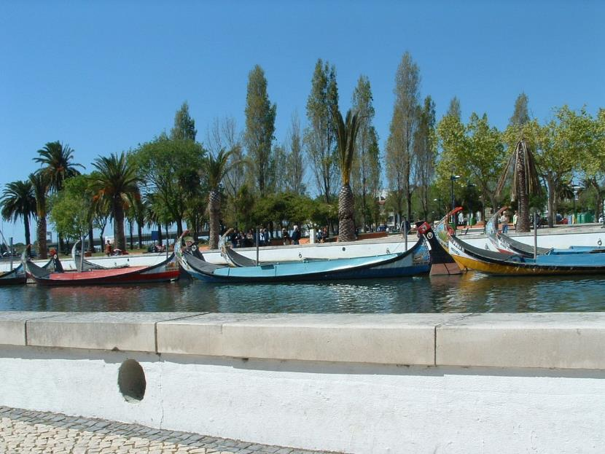
Moliceiro est un bateau utilisé à Aveiro pour collecter la végétation submergée de la Ria de Aveiro (haff-delta). Il n'est pas utilisé à des fins de pêche.

Slide 13
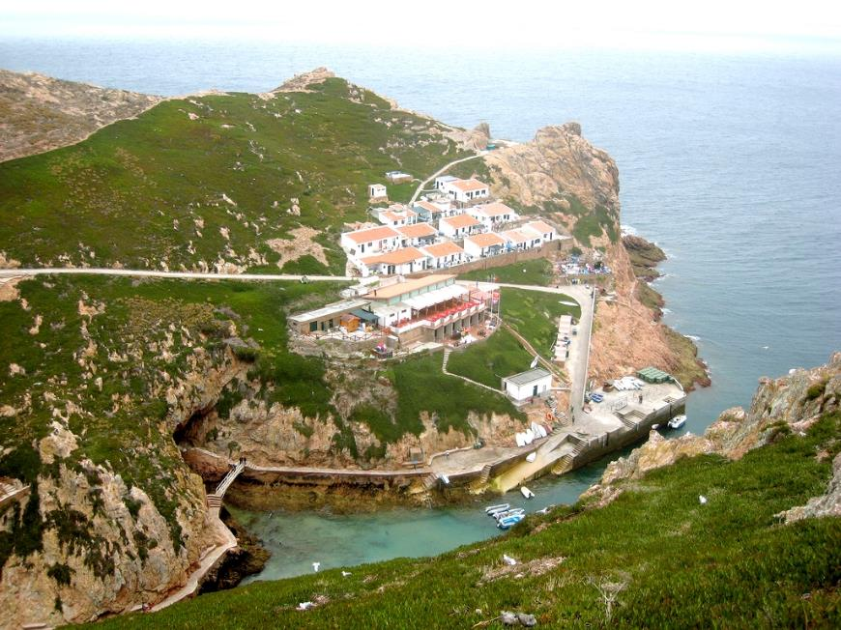
Le quartier des pêcheurs sur l'archipel des Berlengas

Slide 14
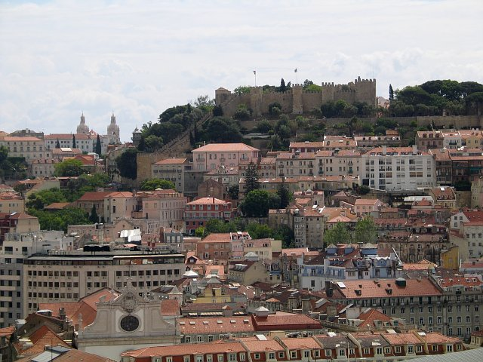
Lisbonne.

Slide 15
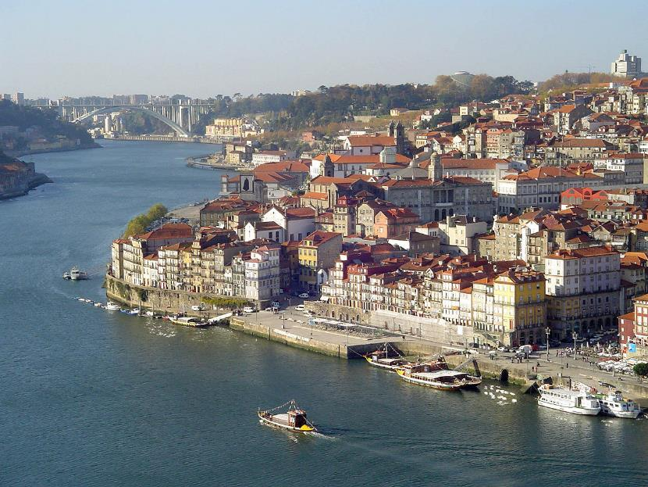
Porto.

Slide 16
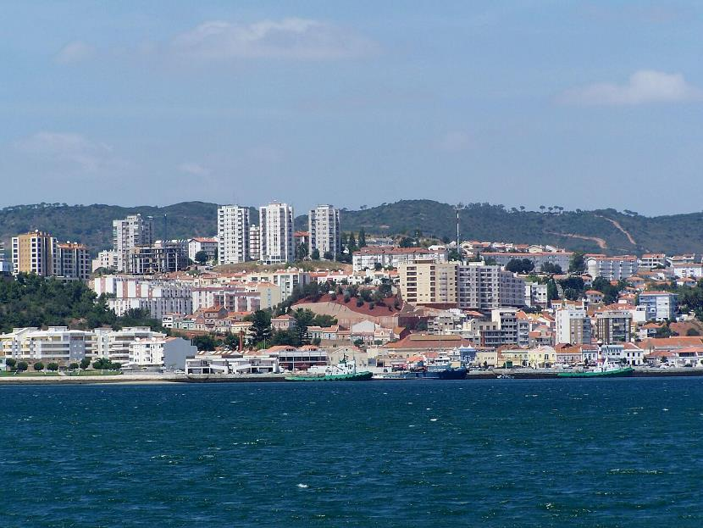
Setúbal est une ville et une municipalité du Portugal avec une superficie totale de 172,0 km² et une population totale de 118 696 habitants dans la municipalité. La ville proprement dite compte 89 303[1] habitants.
La commune est composée de 8 paroisses et est située dans le district de Setúbal.

Slide 17
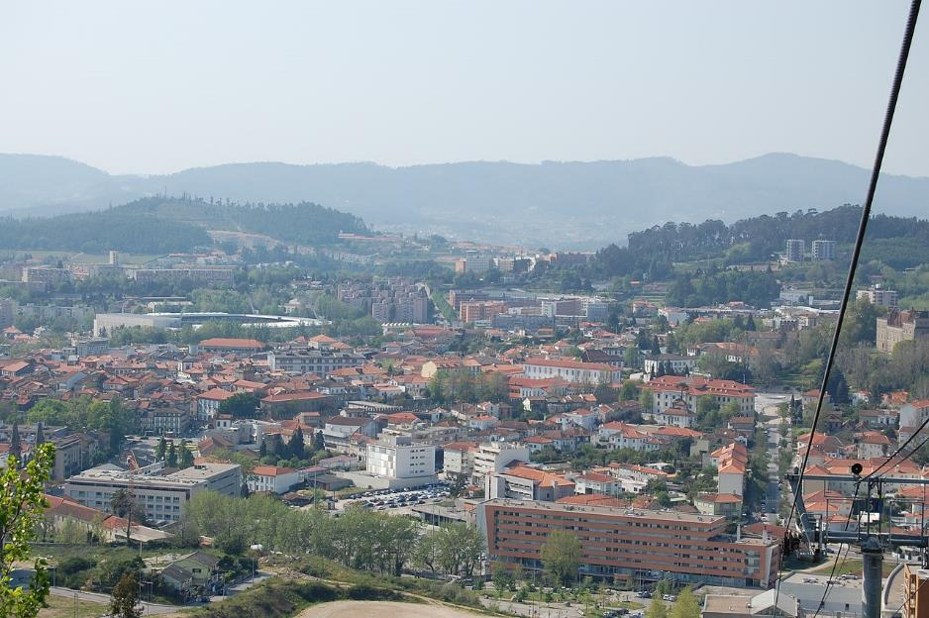
Guimarães.

Slide 18
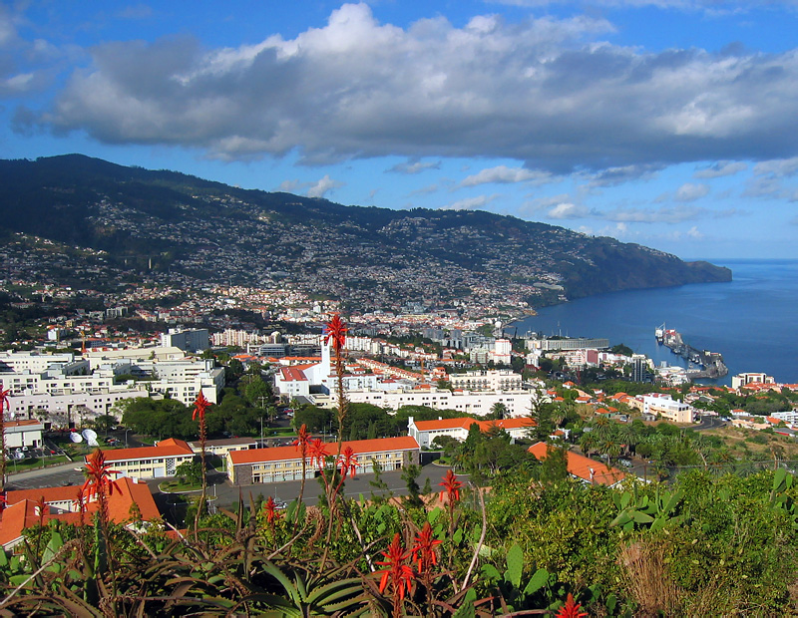
Une vue de Funchal vers l'est depuis le Pico da Cruz (261 m).

Slide 19
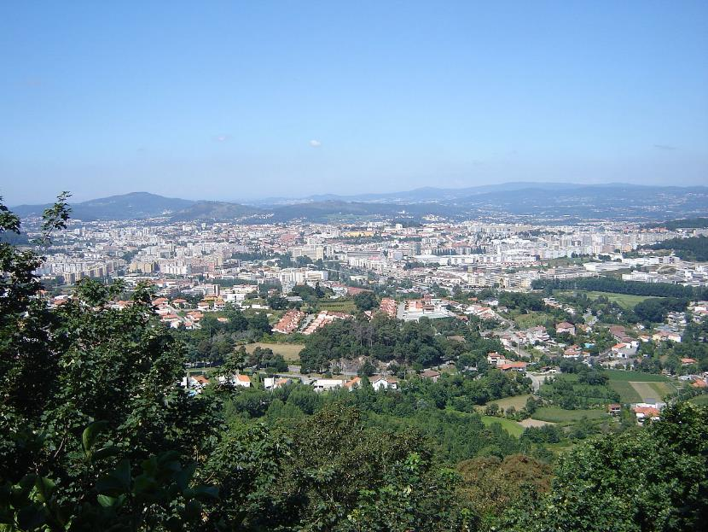
Braga (Portugal)

Slide 20
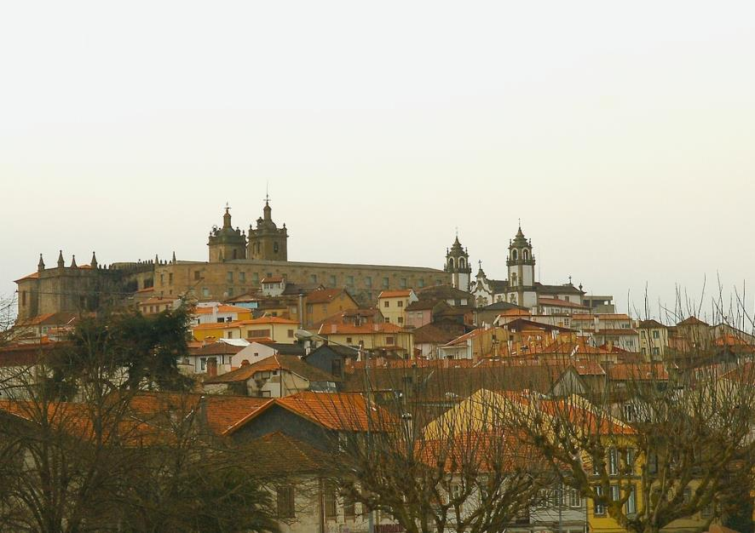
Vue générale de Santa Maria de Viseu

Slide 21
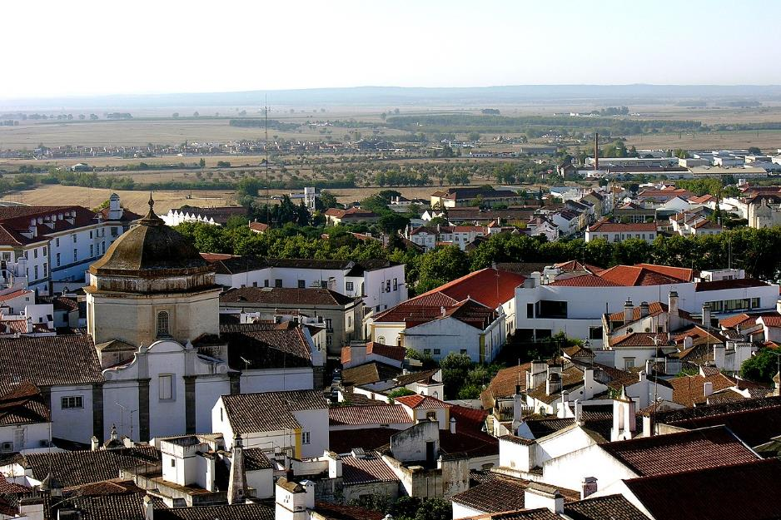
Évora.

Slide 22
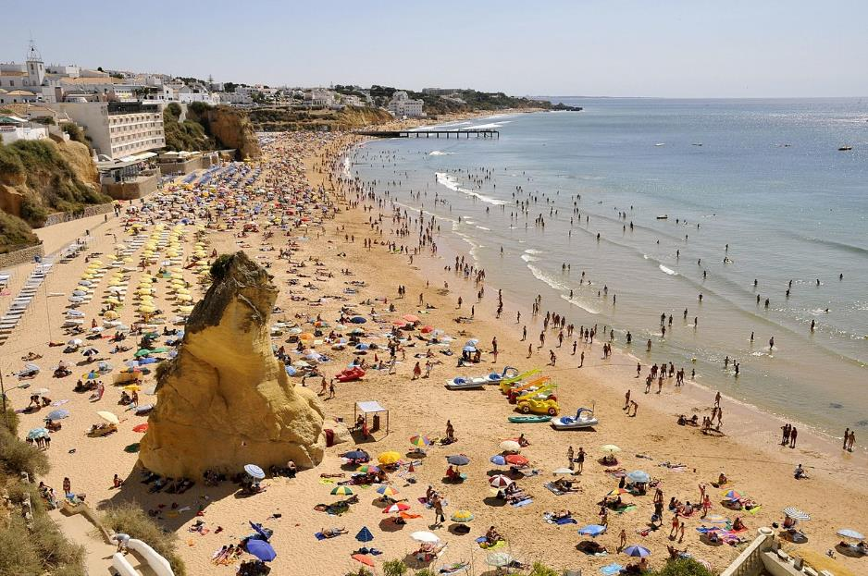
Albufeira, en Algarve.

Slide 23
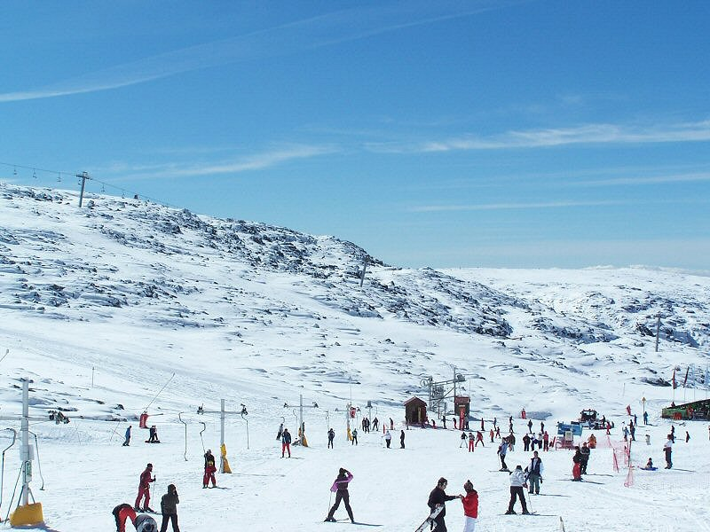
Station de ski dans la Serra da Estrela.

Slide 24
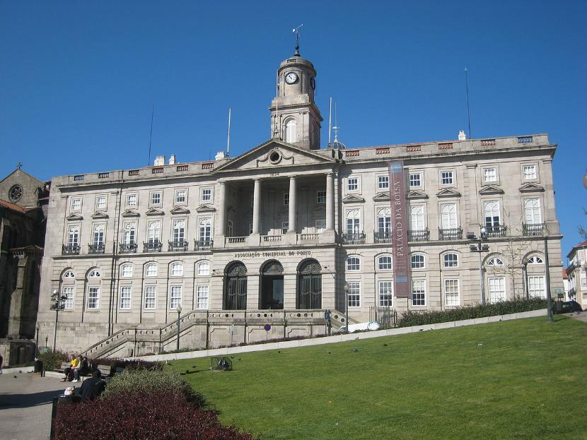
Le palais de la Bourse à Porto.

Slide 25
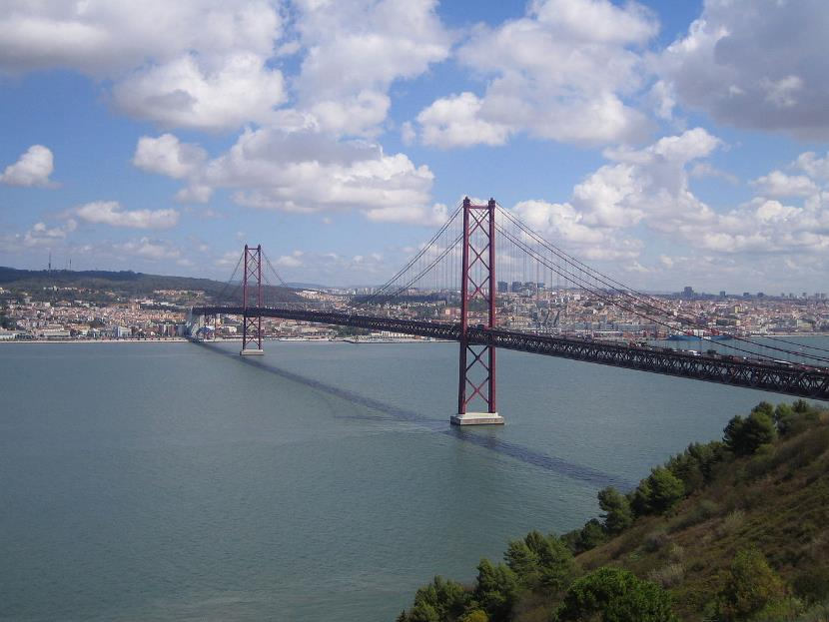
Le pont du 25 Avril.

Slide 26
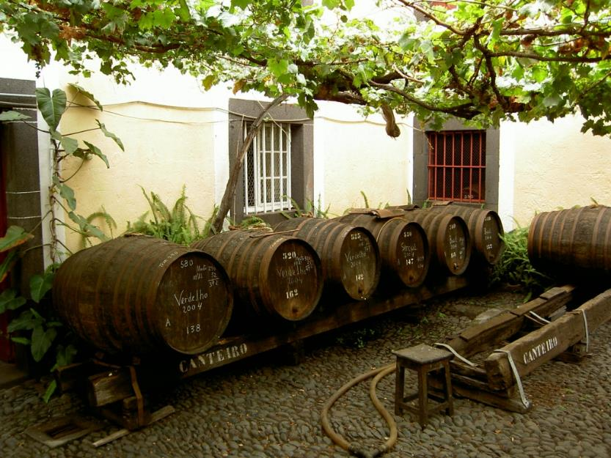
Tonneau de vin de Madère.

Slide 27
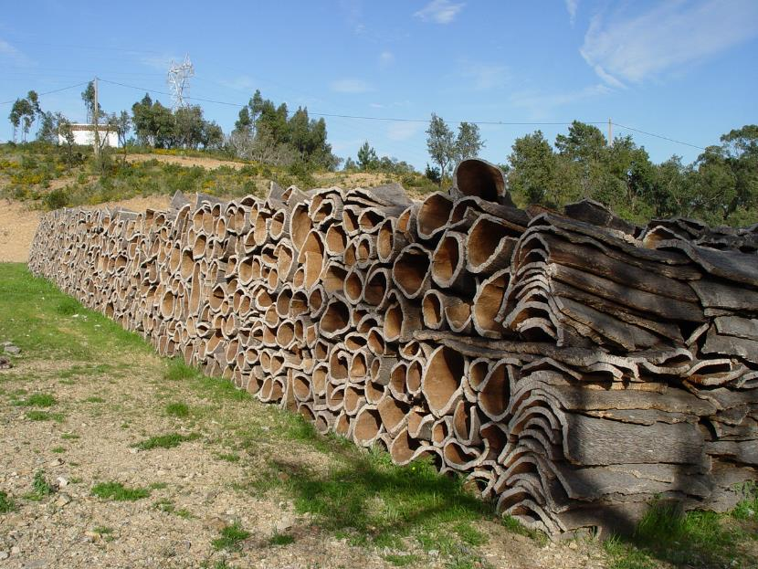
Liège en Algarve.

Slide 28
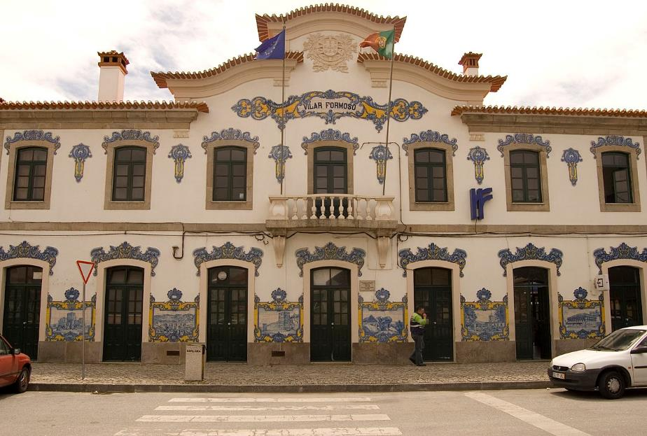
Gare de Vilar Formoso.

Slide 29
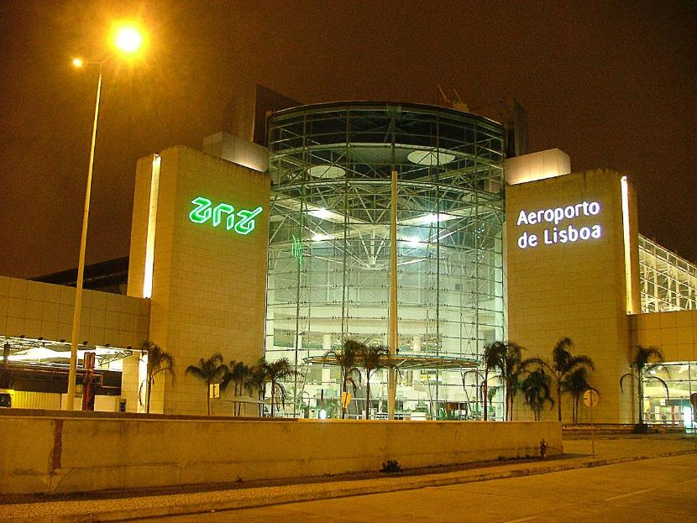

Slide 30
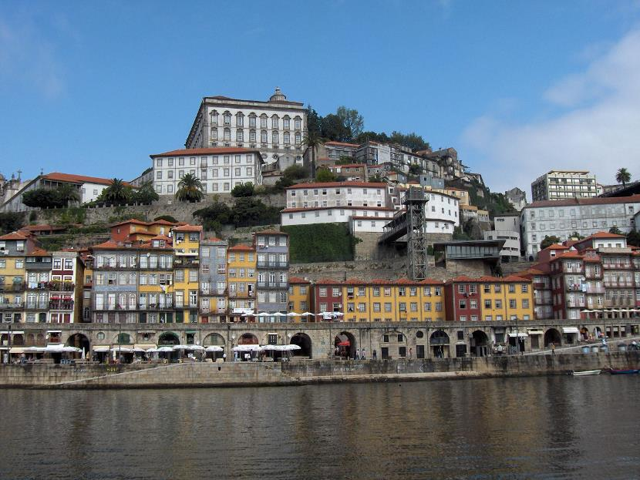
Porto

Slide 31
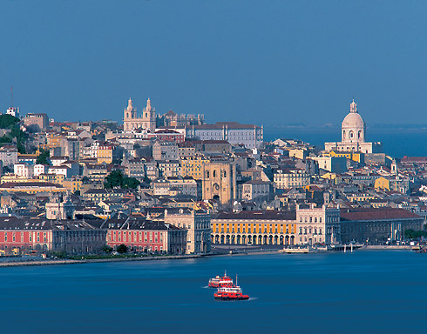
Lisbonne

Slide 32
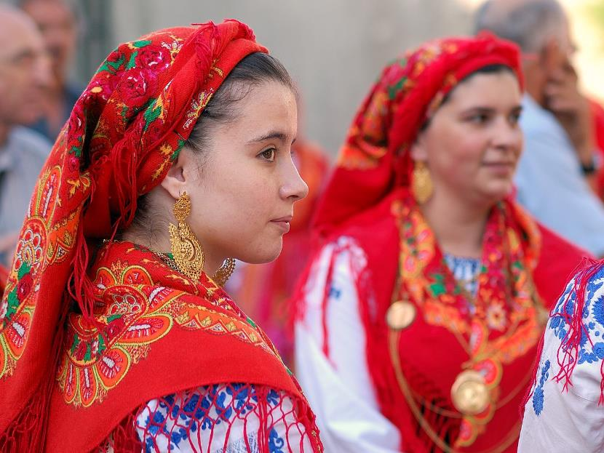
Lorient Vous A Présenté Le Portugal N°1
Les Images Et Le Son Du Net
Daniel
Femmes portugaises en habits traditionnels.

